Slide 1

Okos technológiák alkalmazási példai a távhőrendszerben
Geyer Szilveszter
Grundfos South East Europe Kft.

Slide 2
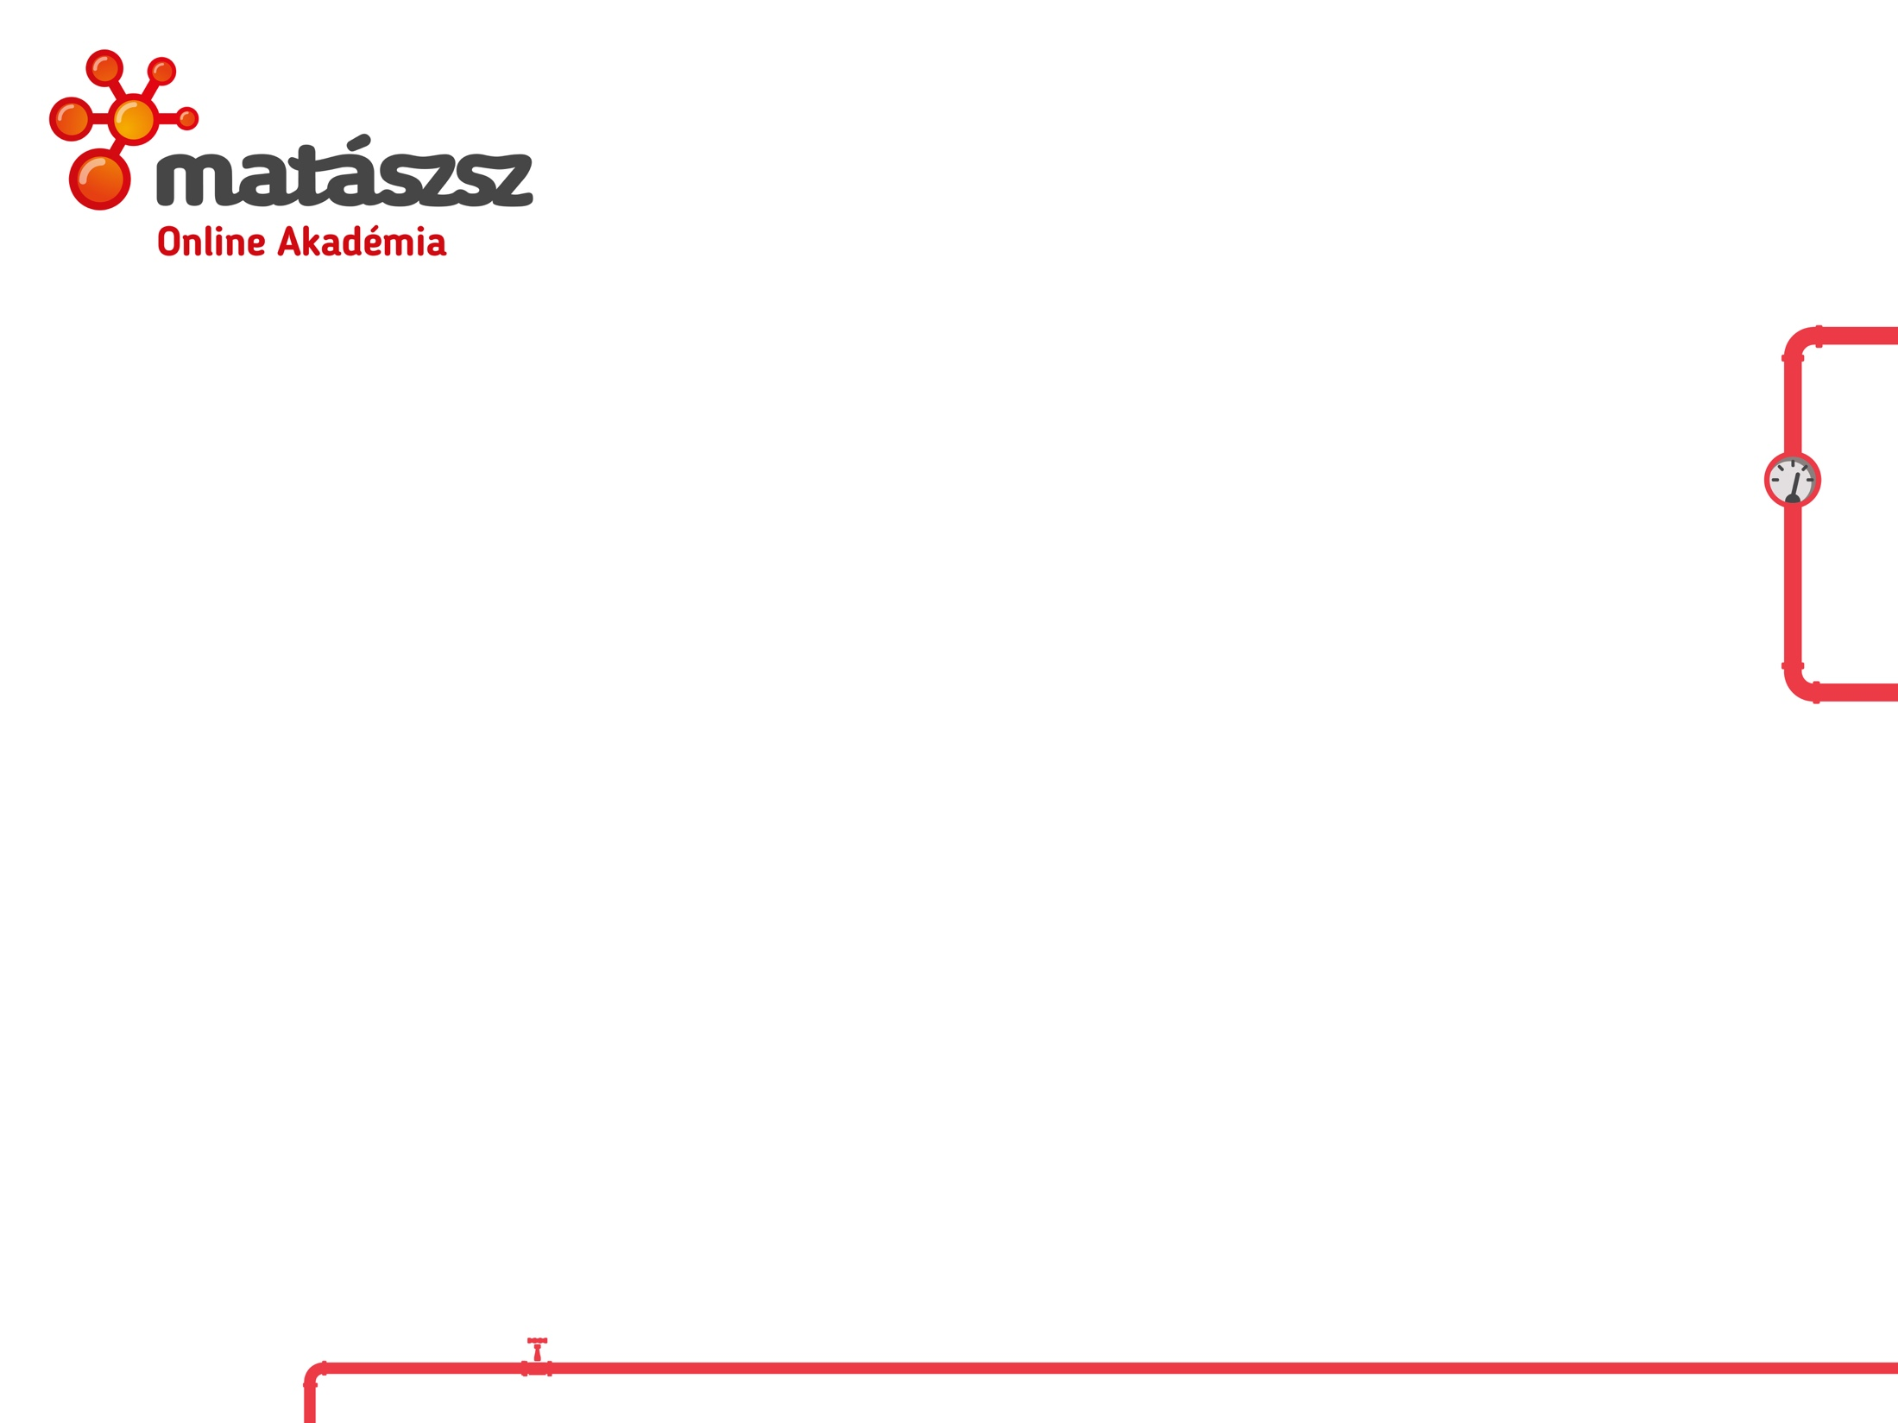

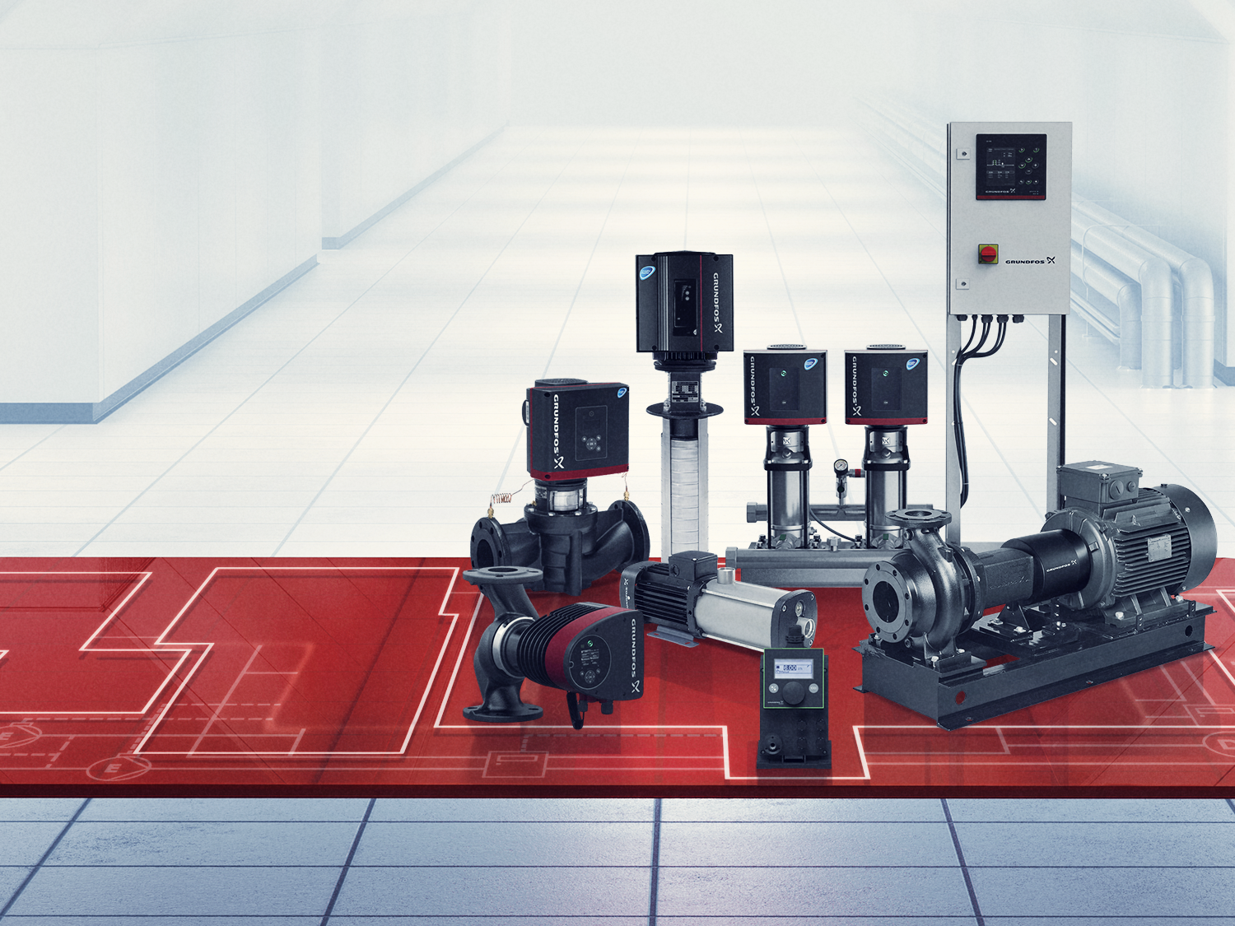
Okos szivattyúk
Okos szivattyúk jellemzői
Öntanuló szabályozási algoritmusok
Kétirányú kommunikáció többféle platformon – okostelefon !
Rendszer optimalizálás/diagnosztika
Adat helyett információ !

Slide 3
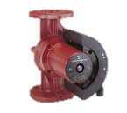
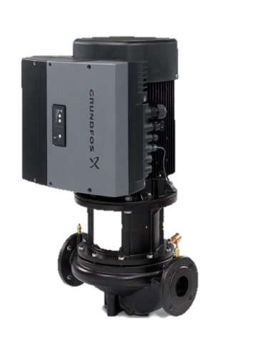
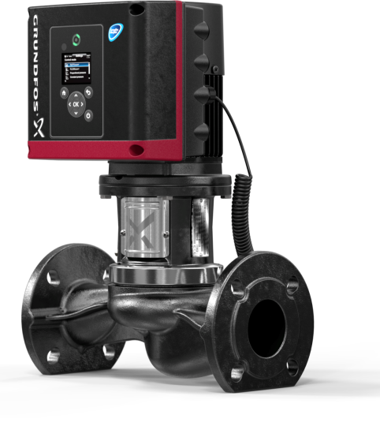
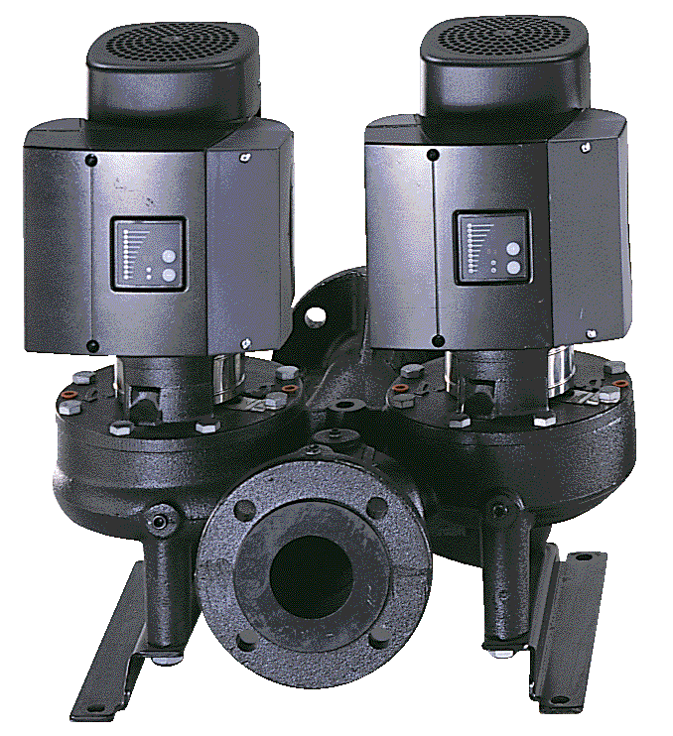
Okos szivattyúk
Felh.
interfész
Szoftver
Szabályozó
Frekvencia-
váltó
Villany-
motor
Távadó
E-szivattyú
Szivattyú
iSolution
Szivattyú + hajtás + szabályozás + mérés + kommunikáció

Slide 4
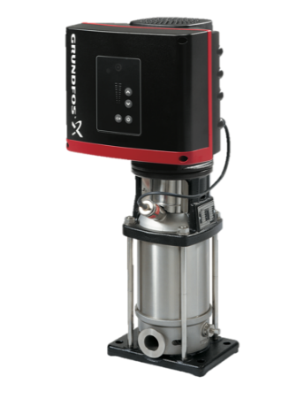
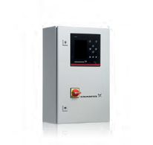
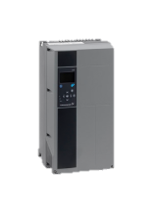
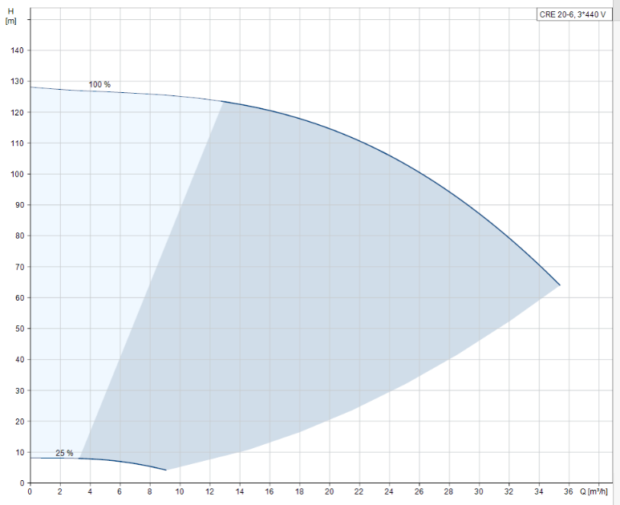

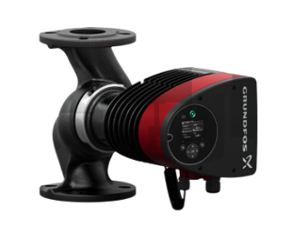
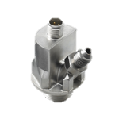

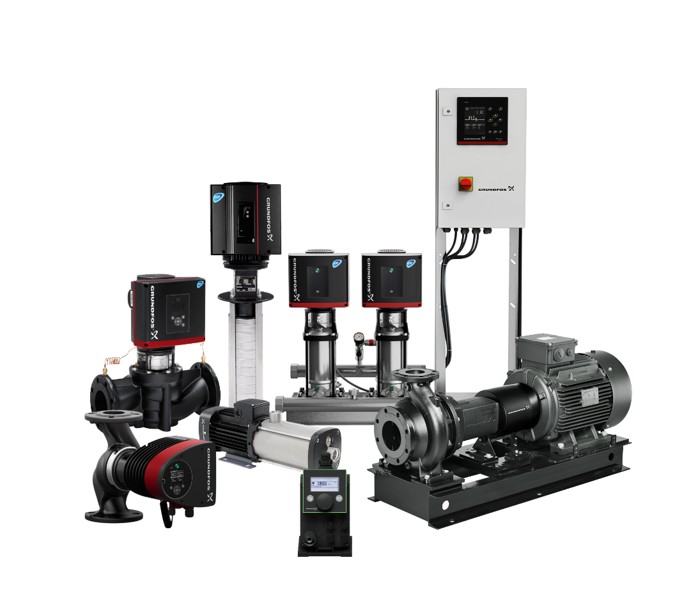
Okos rendszerek
1
2
3
INTELIGENS,
SZABÁLYZOTT SZIVATTYÚK
VEZÉRLÉS ÉS
KOMUNIKÁCIÓ
RENDSZER INTEGRÁLÁS ÉS FELHŐ ALAPÚ RENDSZER
Szivattyúink számos vezérlési lehetőséggel rendelkeznek, melyek az igényeknek megfelelően szabályoznak
Érzékelőink és vezérlőink segítségével a teljes rendszer könnyedén vezérelhetővé válik. Komplex vezérlési feladatokat is elláthatunk
Felhő alapu szolgáltatásaink kiterjedt hálózatok egyszerű vezérlését segíti, melyek egy teljes hidraulikai rendszerként csatlakozhatnak meglévő BMS/SCADA rendszerekbe

Slide 5
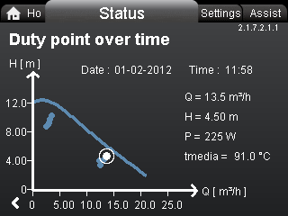
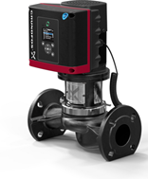
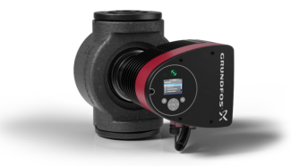
Diagnosztika és optimalizálás okos szivattyúkkal
Rendszer hidraulika
Nyomáskülönbség-mérés (közvetlen távadó)
Pontosság: 2% (FS)
Térfogatáram mérés (számított)
Pontosság: 3-5% (FS), görbe 90%-ban

Slide 6
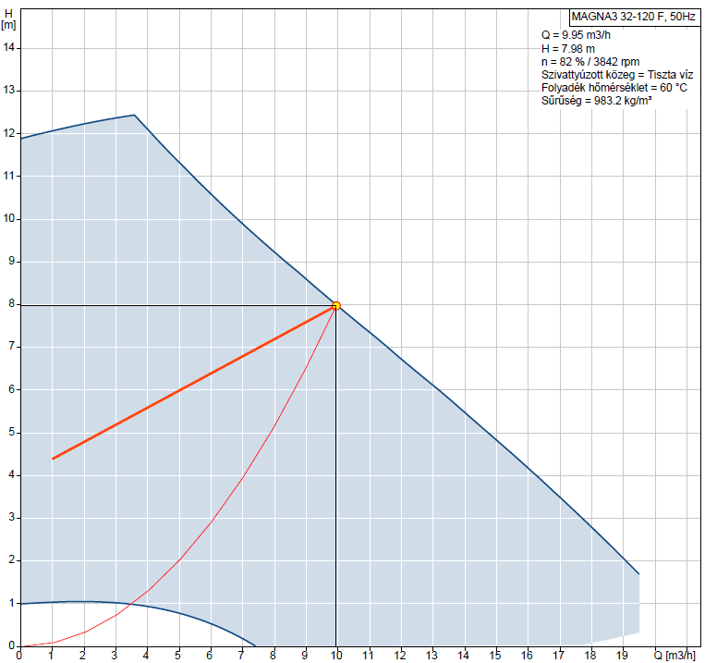
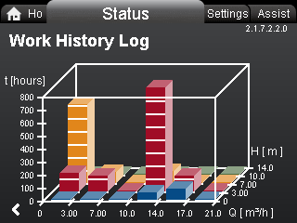
Diagnosztika és optimalizálás okos szivattyúkkal
Optimalizálás trend adatokkal
A.) eset
C.) eset
B.) eset
Ábrázolja a jellegmezőben a munkapontok múltbeli változását.
Valós üzemi tartomány!!!!
A.) eset: Q > Q_{tervezett} , beszabályozatlanság, túl nagy alapjel (statikus szab.), alacsony közeghőmérséklet (időjárásfüggő szab.)
B.) eset: túlméretezett szivattyú, tervezettnél nagyobb ellenállás (Q < Q_{terv})
C.) eset: Magas alapjel, beszabályozási probléma (FLOWlimit)

Slide 7
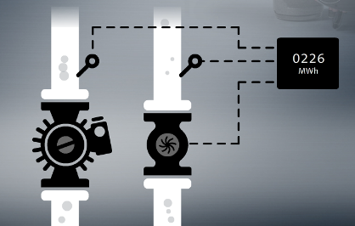
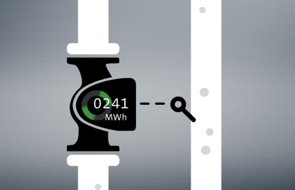
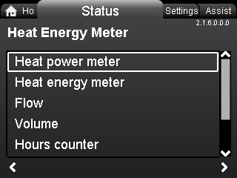
Diagnosztika és optimalizálás
okos szivattyúkkal
Rendszer energetika
Hőmennyiség-mérő (megosztó) funkció:
  A mérési pontosság +/-1% és +/-10% között változik az üzemi körülményektől függően.
  Külső hőmérsékletmérő (visszatérő ágba) közvetlenül csatlakozik.
  Energia mérleg készítéséhez alkalmazható.

Slide 8
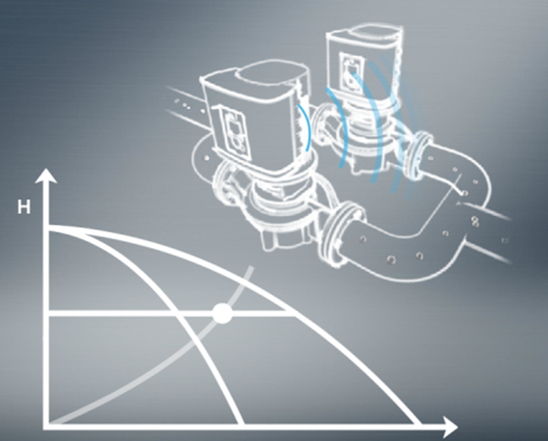
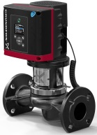
Szivattyúcsoport szabályozás
Hagyományos elrendezés külső szabályozó egységgel.
Csoportszabályozó bekerülési és telepítési költsége viszonylag magas.
Megtérülés idő nagy térfogatáramok (>100 m³/h) esetén elfogadható.
MAGNA3 kétszivattyús / TPE3 max. négyszivattyús
Nincs külső csoportszabályozó
Egyes vagy ikerszivattyúk
Szivattyúk között vezeték nélküli kommunikáció
Irányítási mód: állandó görbe, vagy állandó nyomás
GENIair

Slide 9
Egyedi szabályozások - HMV
Limit Exceed Function + hőmérséklet szabályzás
600 kW
Fogyasztók
25
55ºC
200 kW
80 ºC
60 ºC
55 ºC
Start/stop
Fűtőkör
25 ºC
Hideg víz, 10ºC

Slide 10
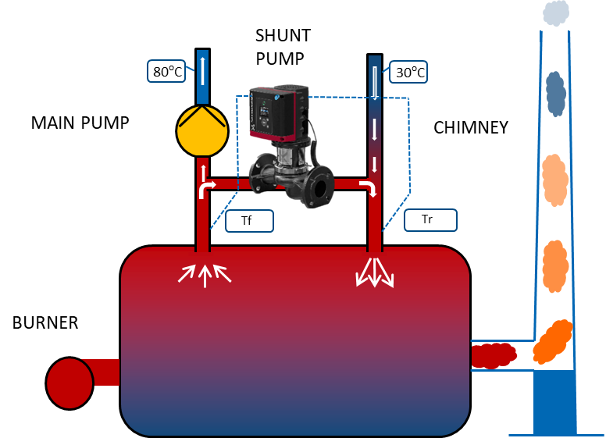
Egyedi szabályozások - sönt
Limit Exceed Function + hőmérséklet szabályzás
BURNER
E
T

Slide 11
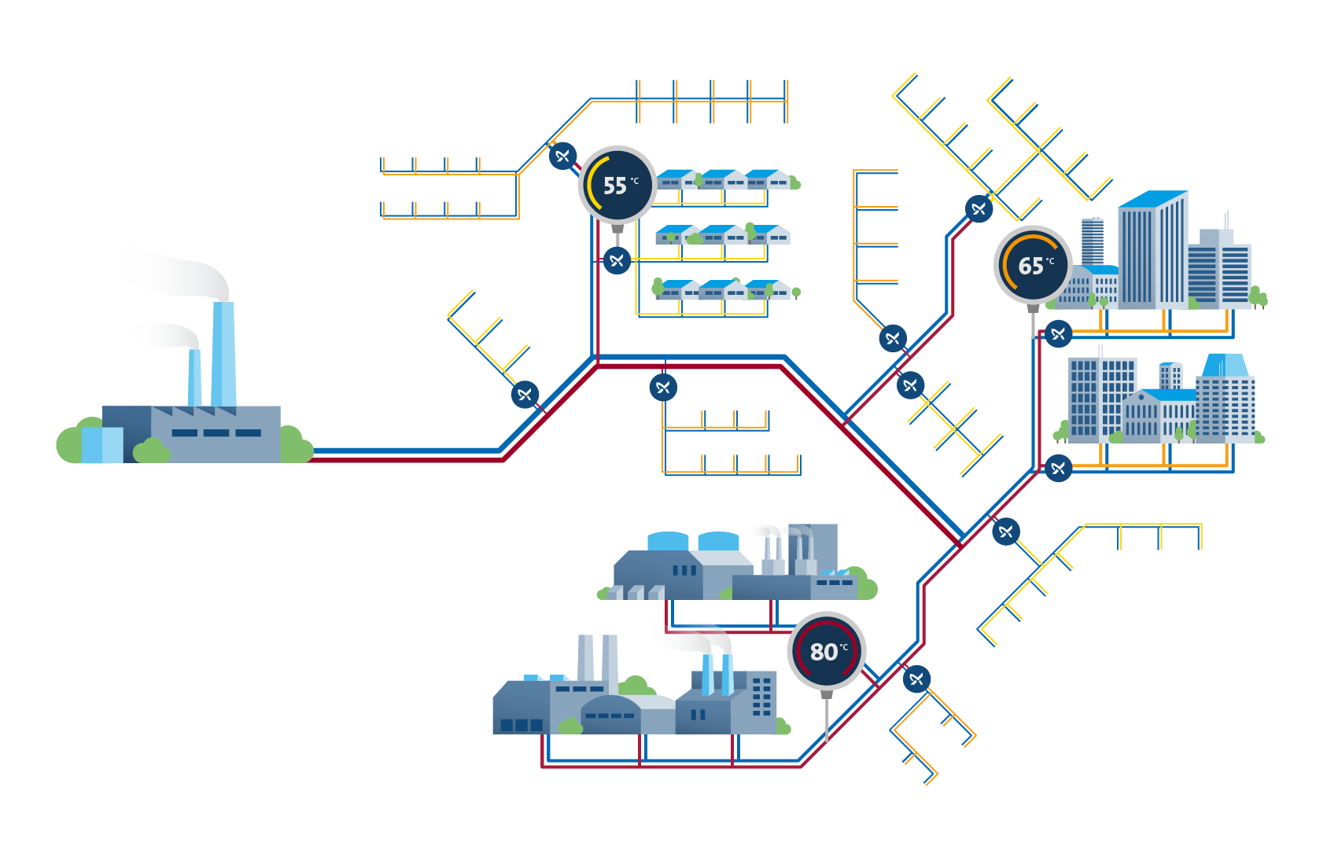


Távhő hálózat hőmérséklet menedzsmentje okos eszközökkel iGrid koncepció
Zónákra osztott távhő hálózat
Igény/terhelés függő ellátás
Szabályozott előremenő hőmérséklet a terhelés alapján, így kisebb hőveszteség
Megosztott szivattyúzás, csökkentett Δp és energiafogyasztás
Hőmérséklet optimalizáló egység
Intelligens mérési pontok és bypass modulok (T & Δp)

Slide 12
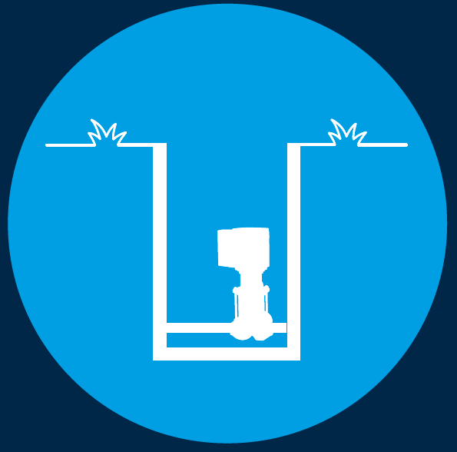
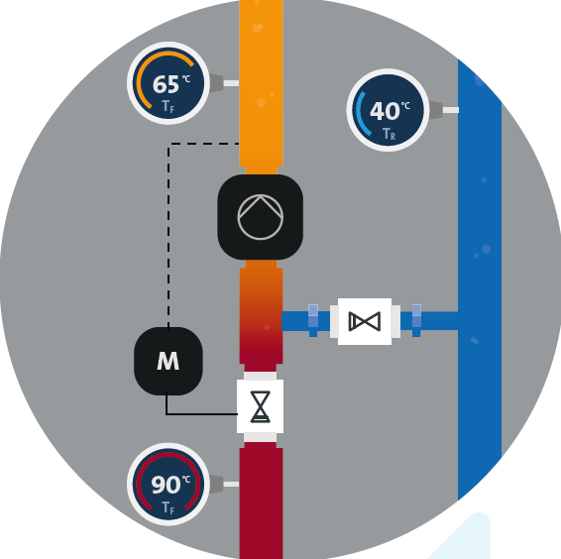
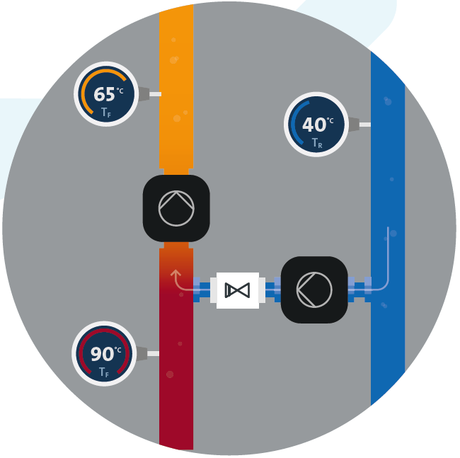
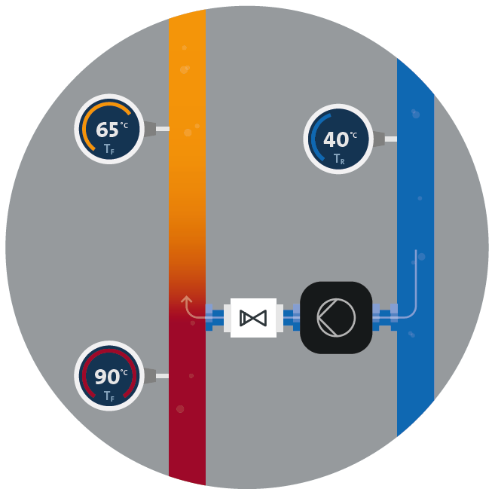
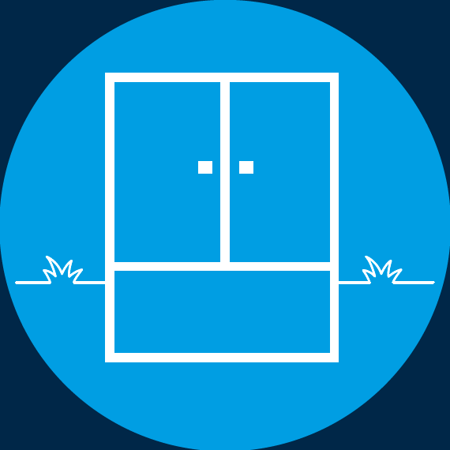

iGRID - Hőmérsékleti zóna modulok
Okos szivattyúkkal
Klasszikus megoldás
Primer Δp nincs hasznosítva.
Nyomásveszteség a szelepen.
„Free flow” kapcsolás
Nyomás független.
Nincs szelepveszteség.
Megbízhatóság
Sönt kapcsolás
Nincs nyomáskontrol.
Alacsony költség.
Nincs szelepveszteség.

Slide 13

Köszönöm a figyelmet!
Erdei István
ierdei@grundfos.com
Tel: 20-9649 790
www.tavho.org/e-learning

